Slide 1
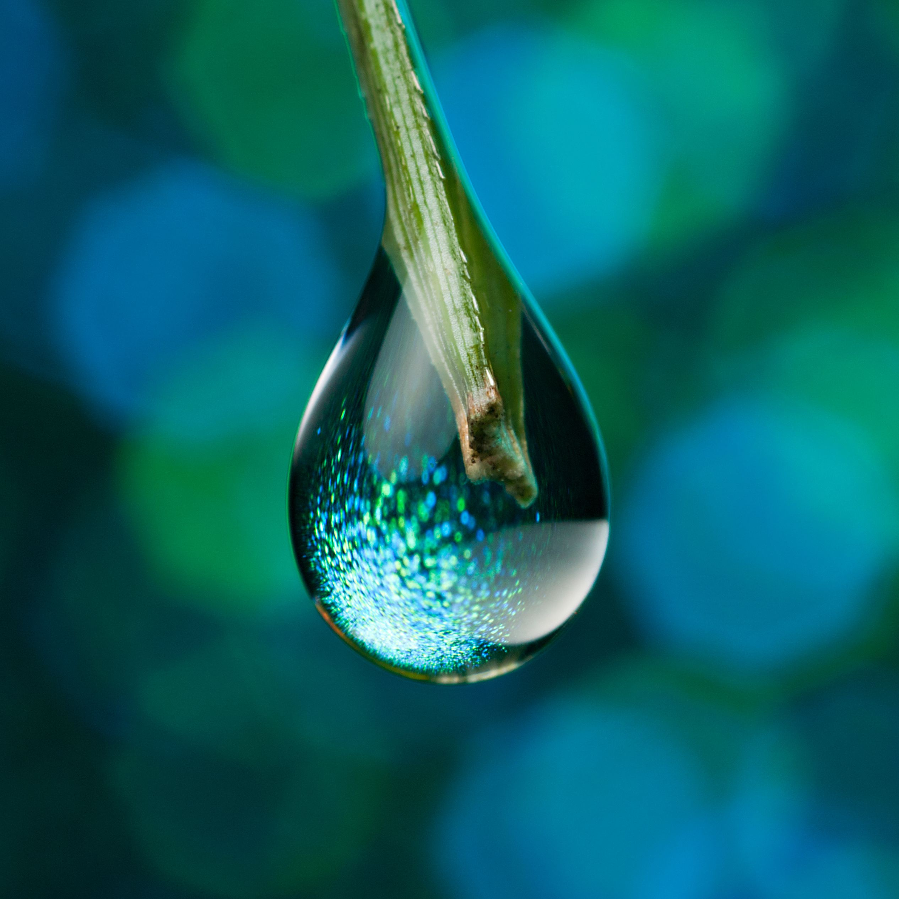
GARGŽDŲ LOPŠELIS-DARŽELIS „NAMINUKAS“
STEAM VEIKLA ŽIEMĄ
Grupė ,,LAŠELIAI‘‘
Parengė: Virginija Karpavičienė, priešmokyklinio ugdymo mokytoja metodininkė
Aida Balsevičienė, priešmokyklinio ugdymo mokytoja metodininkė
2021-01-28

Slide 2
Atėjus žiemai, gamta pateikia nepakartojamo grožio vaizdų ir ragina kaskart išbandyti, atrasti, pažinti, džiaugtis...
Žiemos pramogos, tyrinėjimai tiek patalpose, tiek gamtoje vaikams suteikia galimybę kaupti patirtį.
Šias galimybes suteikia STEAM veikla.

Slide 3
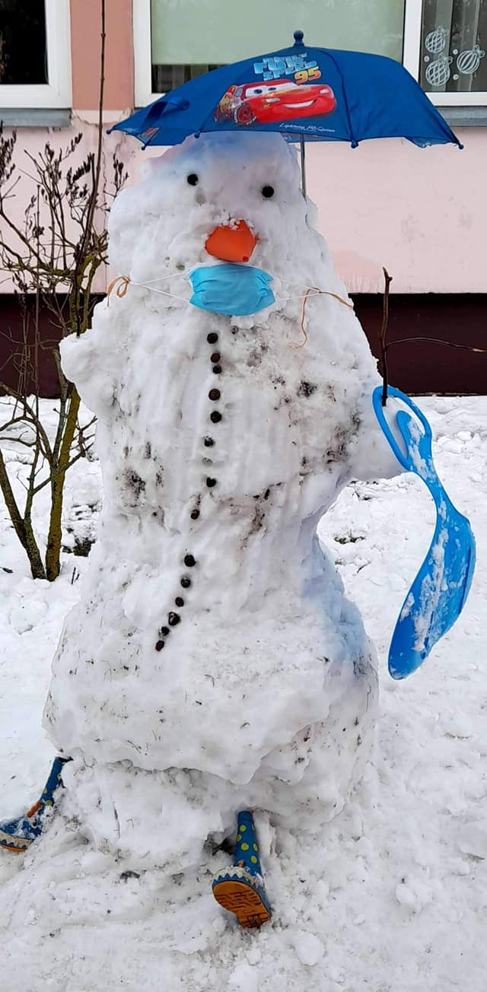
,,ŽIEMOS IŠDAIGININKAS‘‘

Slide 4
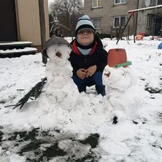
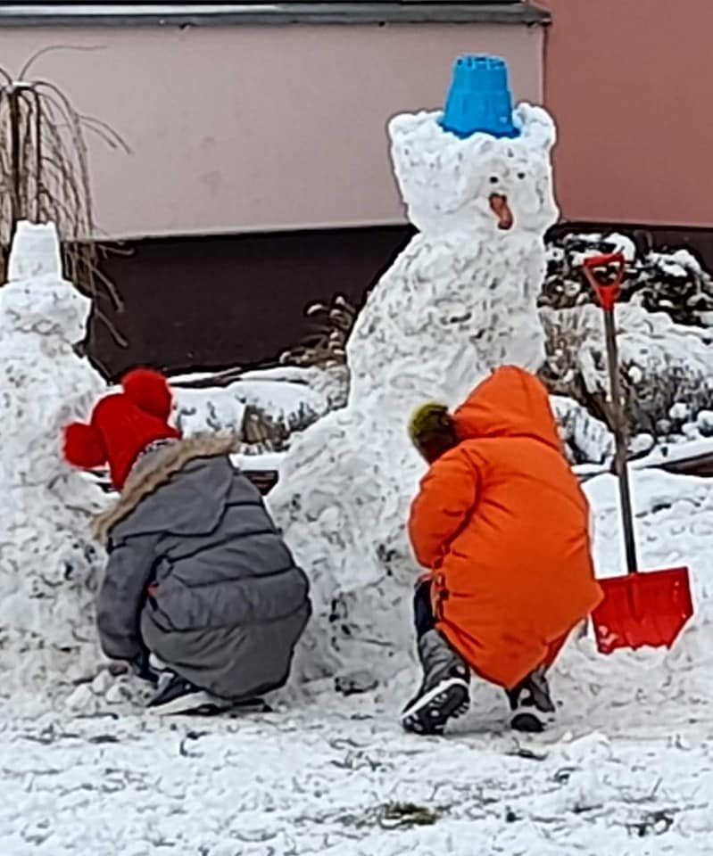
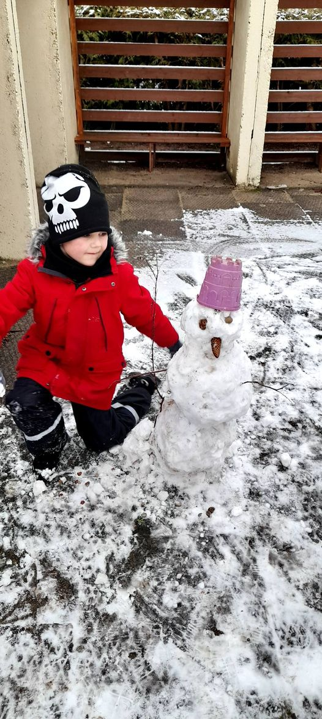
,,BESMEGENIAI PROTO TURI TAI TIKRAI.
JIE LINKSMI, IŠDYKĘ...‘‘

Slide 5
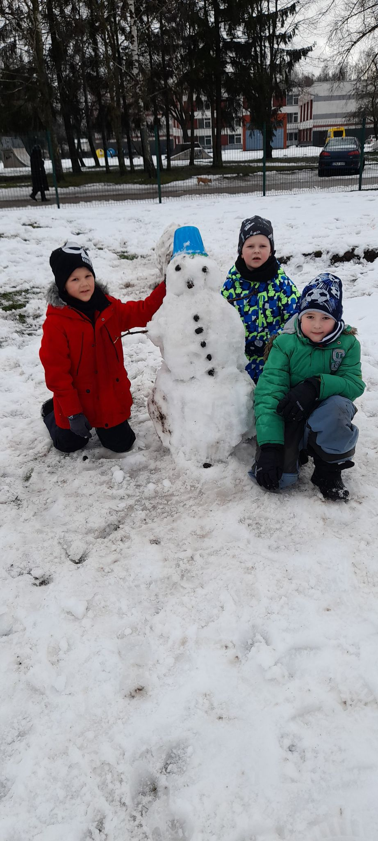
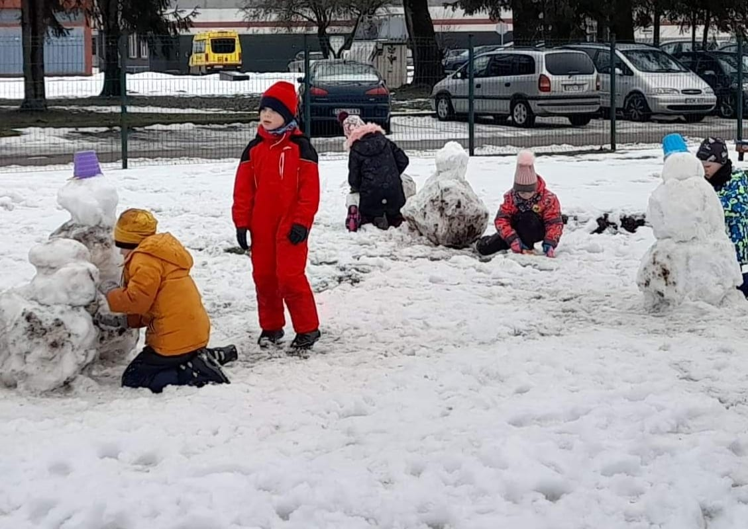
DŽIAUGIAMĖS BALTA ŽIEMA

Slide 6
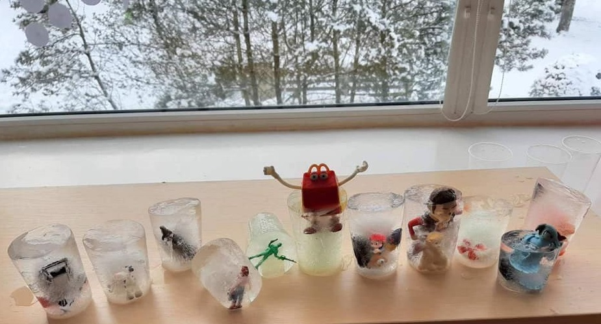
,,KAS GYVENA PO LEDU?‘‘

Slide 7
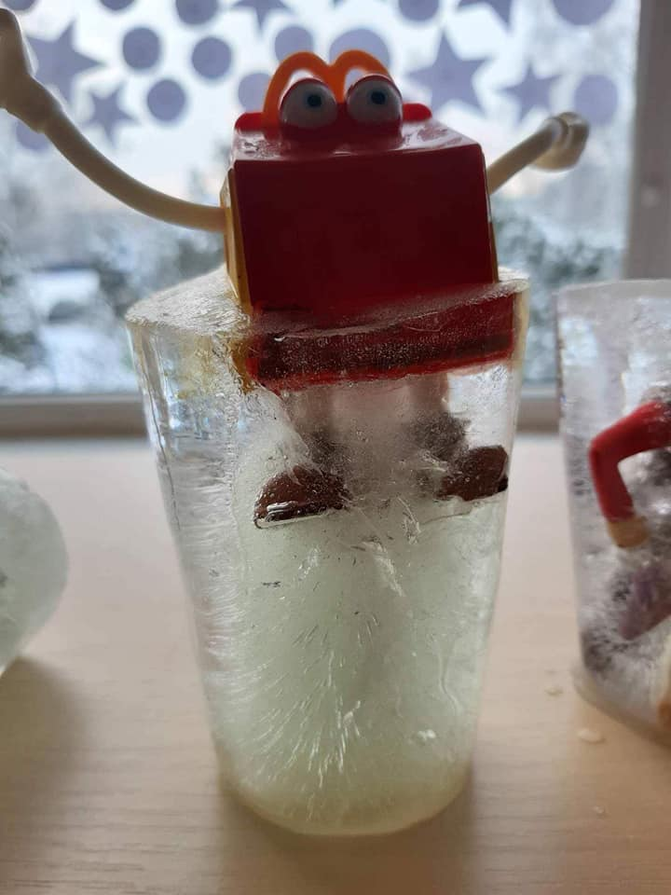
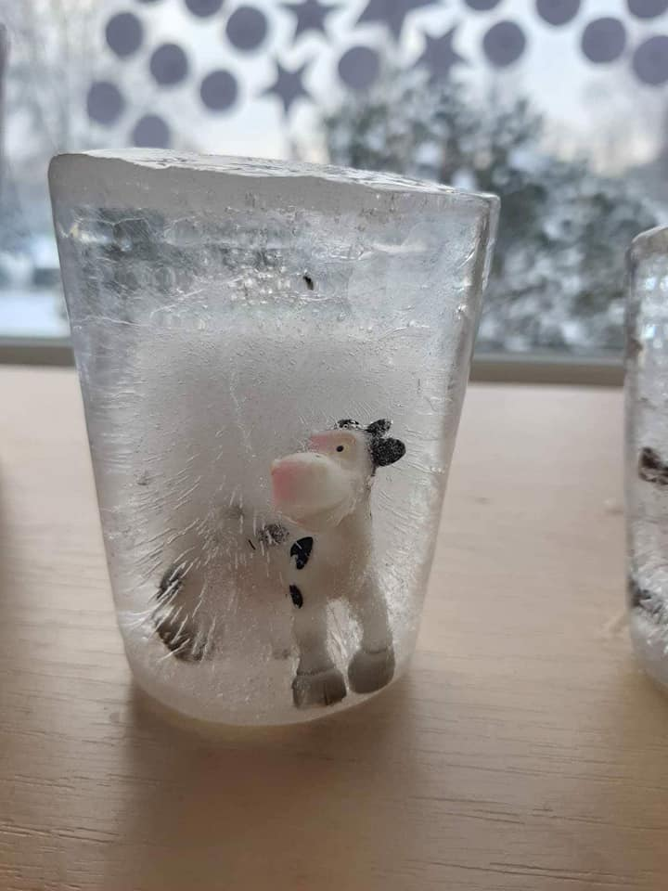

Slide 8
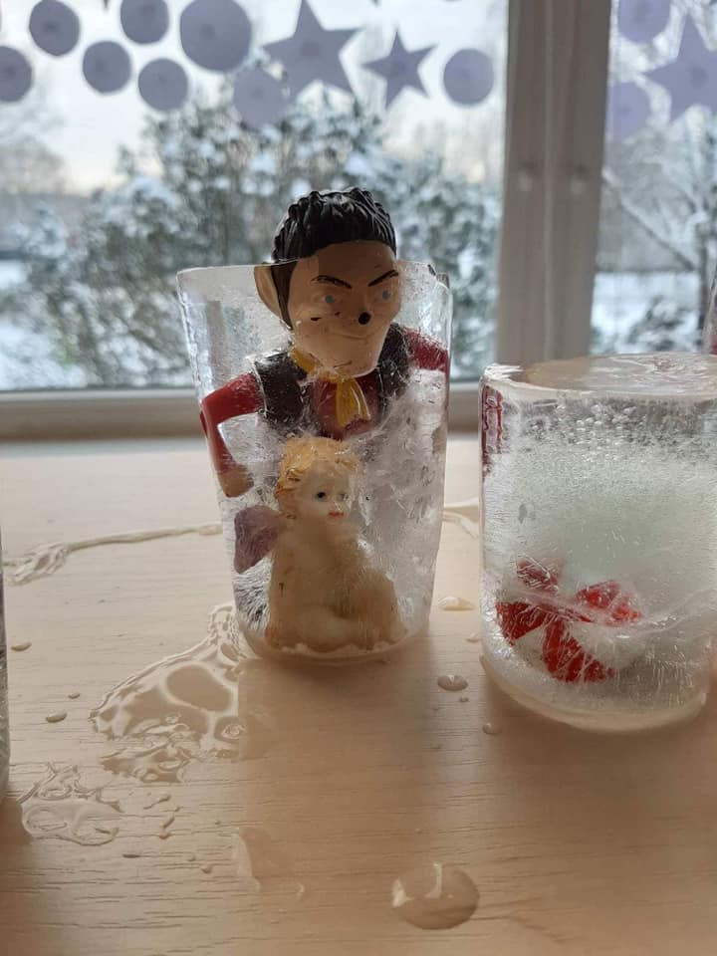
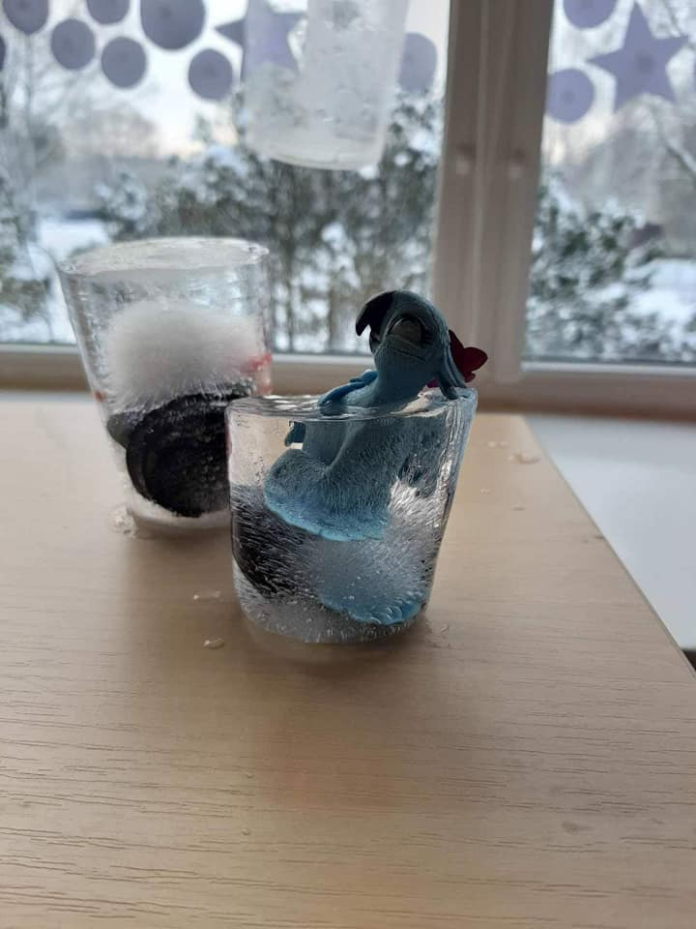

Slide 9
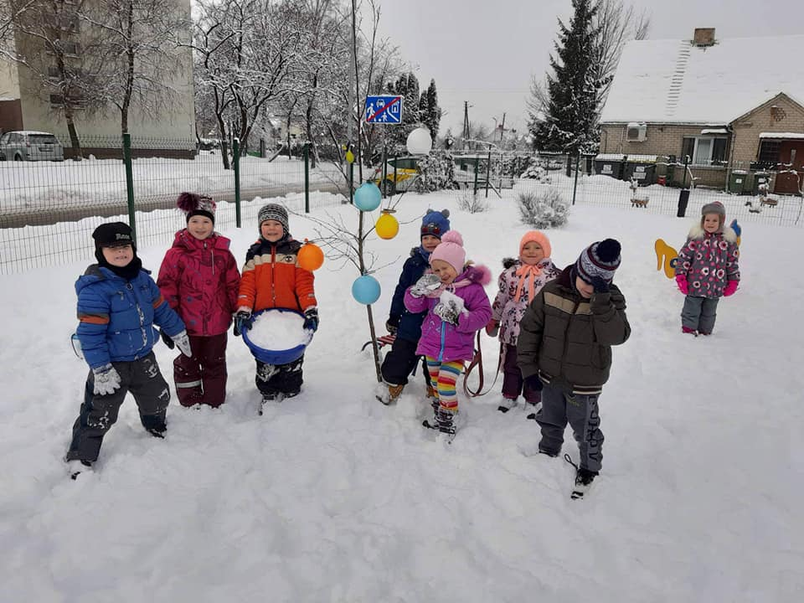
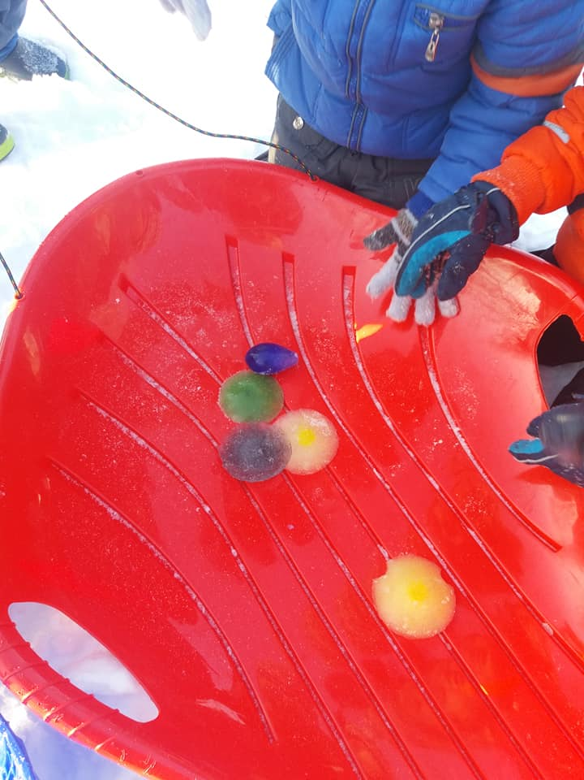

Slide 10
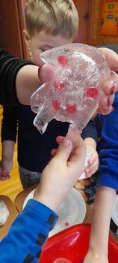
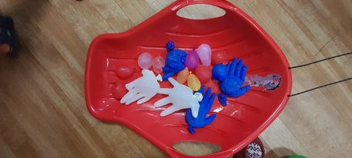
ĮŠALĘ LEDE

Slide 11
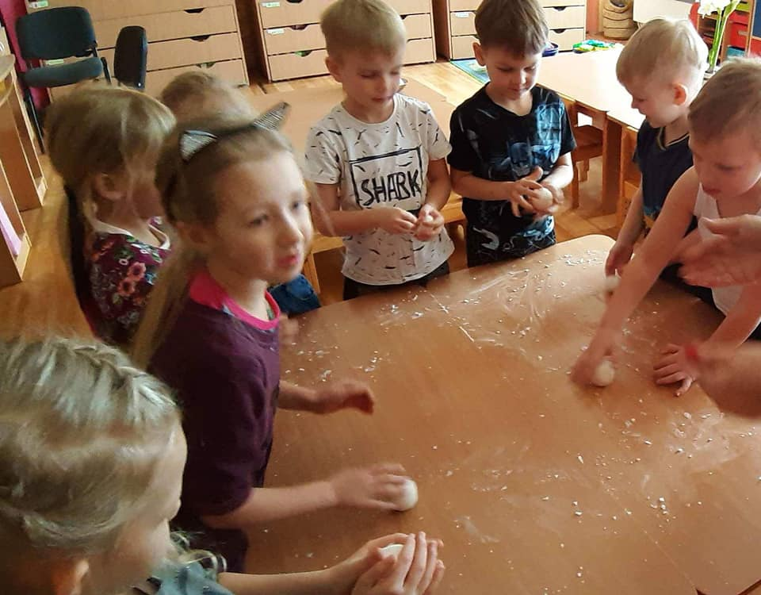
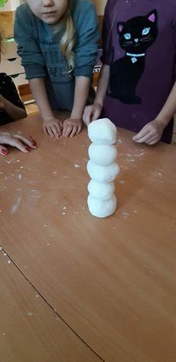
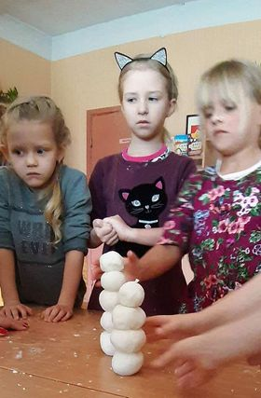
„NETIKRAS SNIEGAS - BESNIEGEI ŽIEMAI‘‘

Slide 12
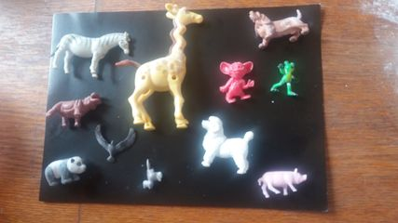
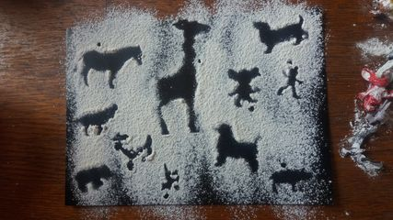
MES BUVOM PASLĖPTI SNIEGE...

Slide 13
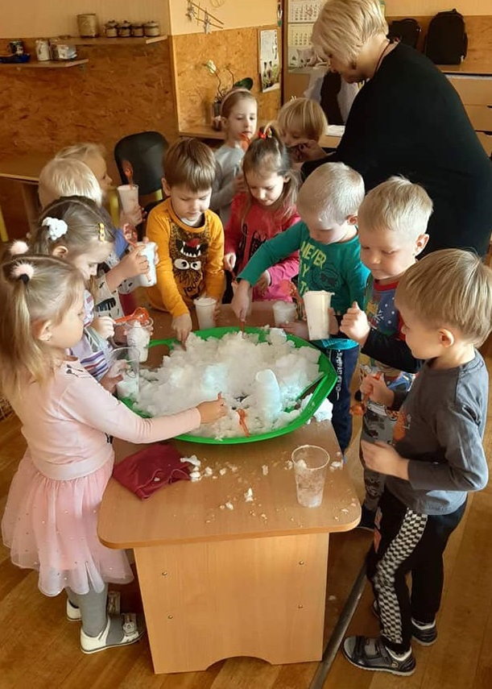
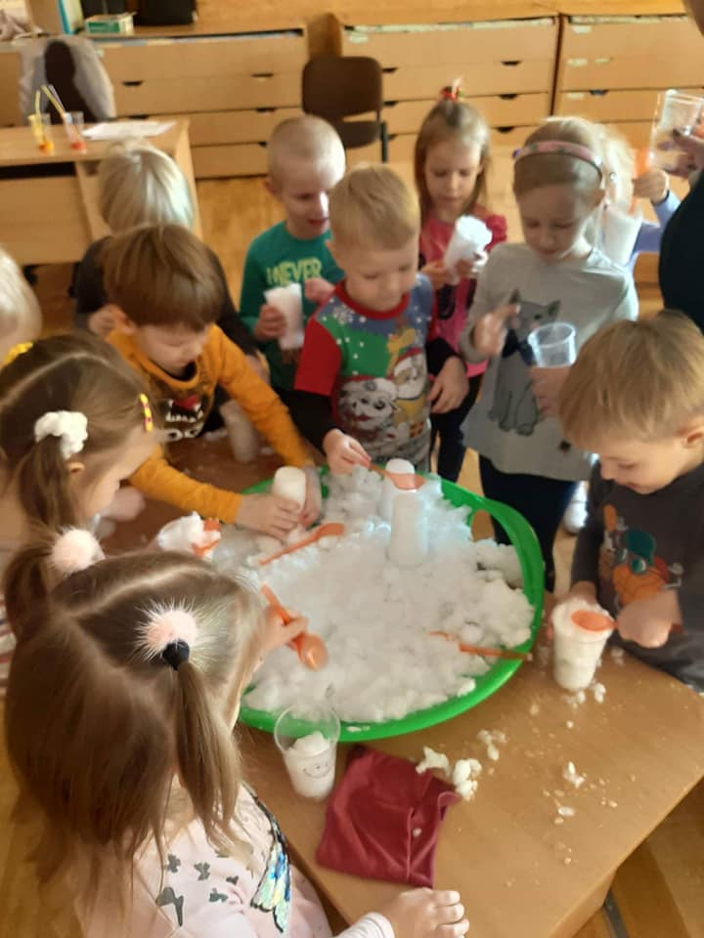
GRUPĖJE SNIEGAS VIRSTA STATYBINE MEDŽIAGA

Slide 14
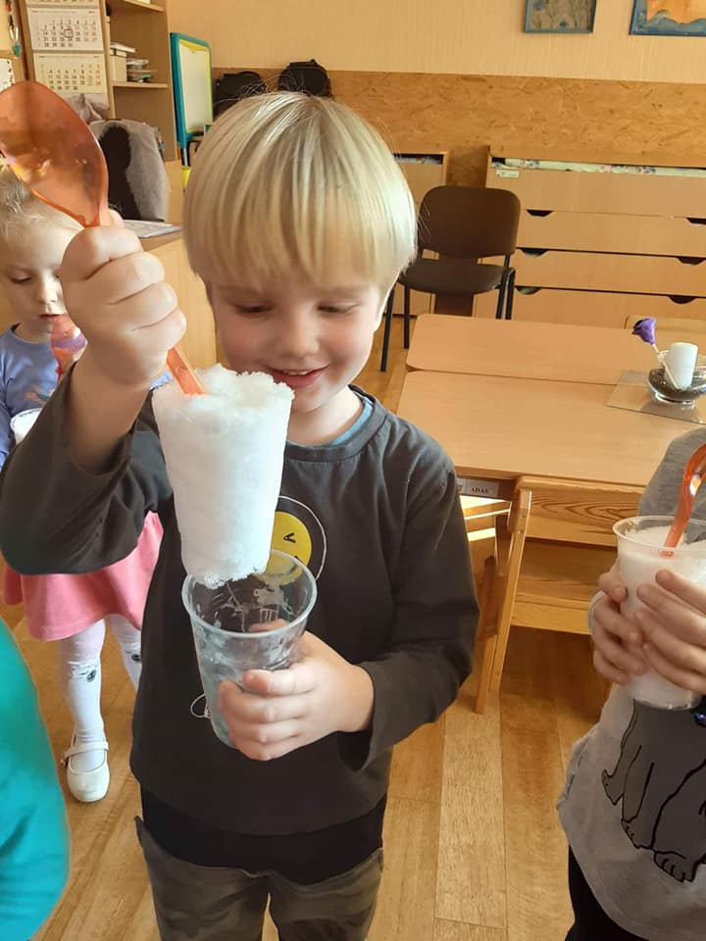
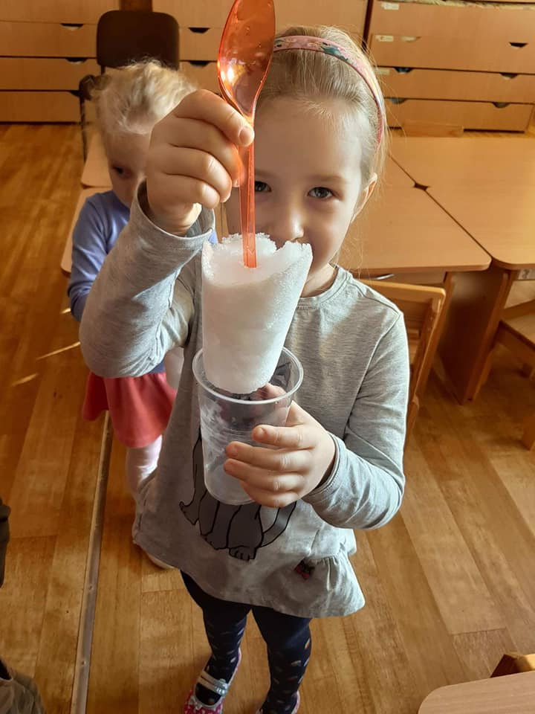

Slide 15
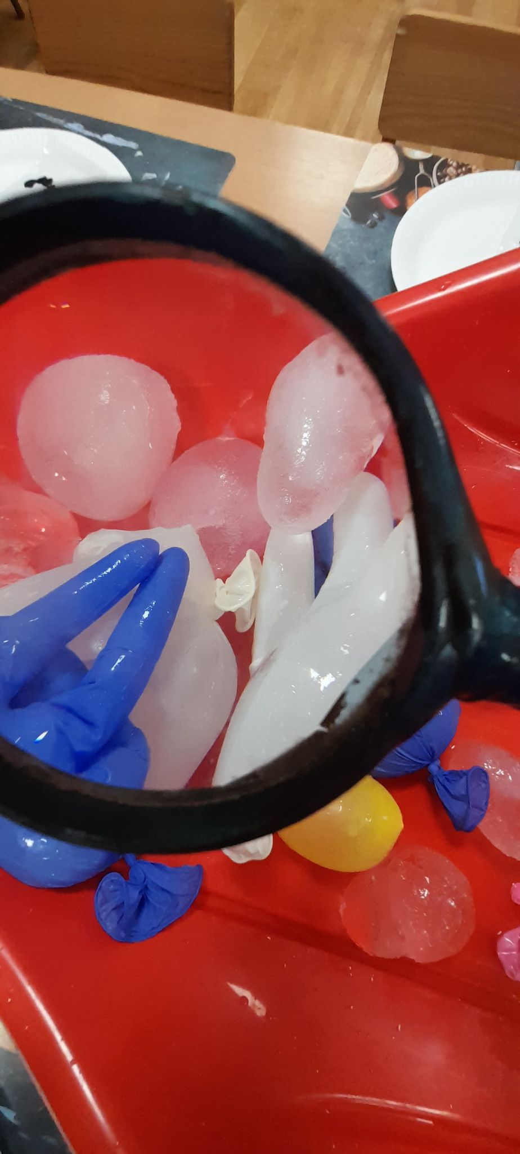
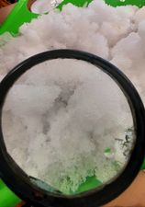
kaip atrodo sniegas žiūrint per padidinimo stiklą?

Slide 16
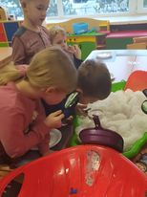
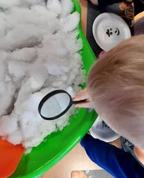

Slide 17
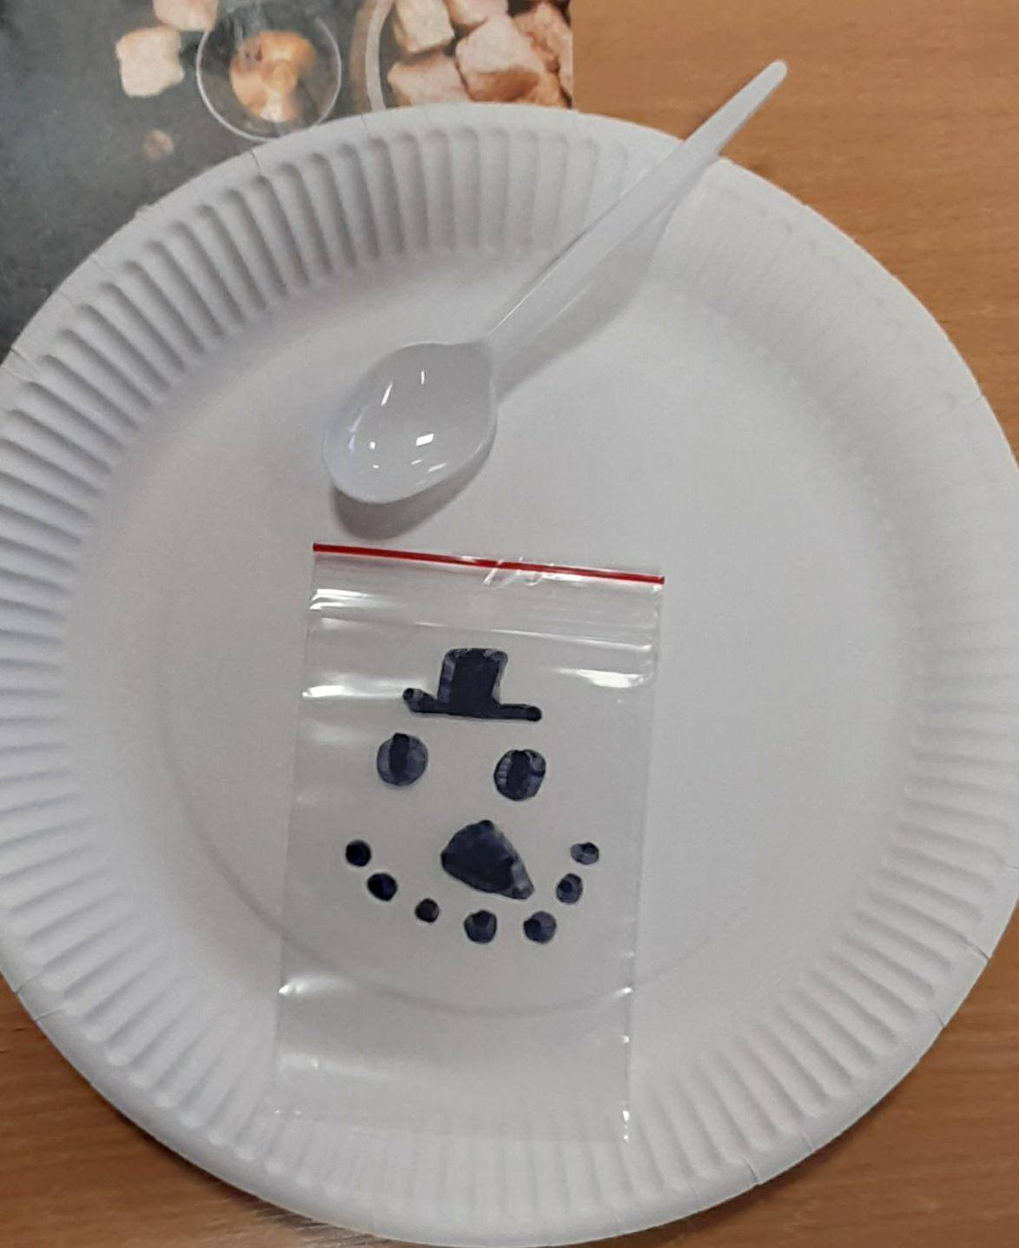
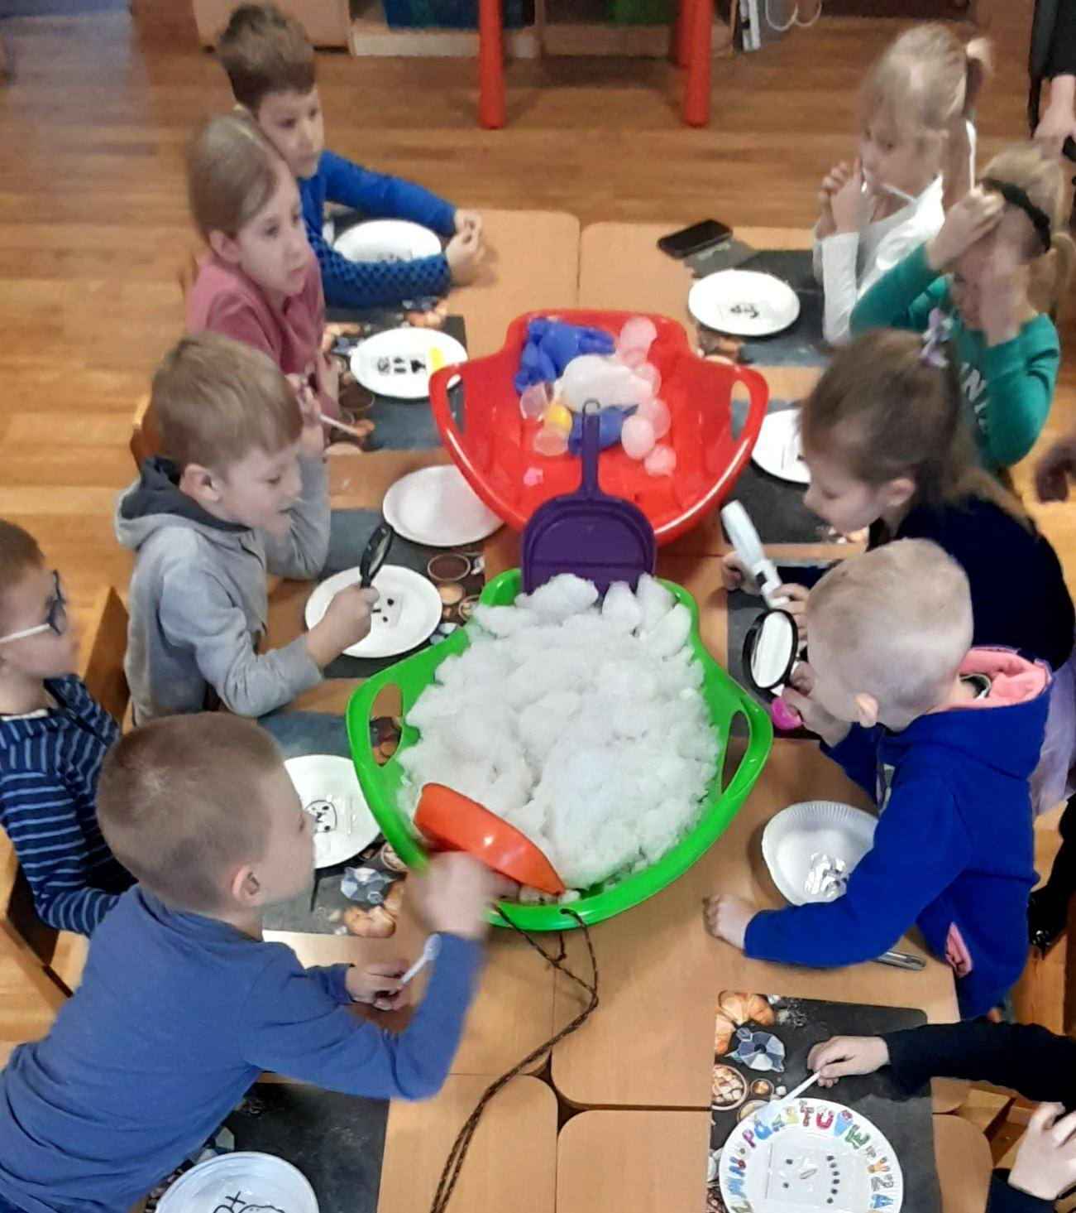
BESMEGENIUKAI KITAIP

Slide 18
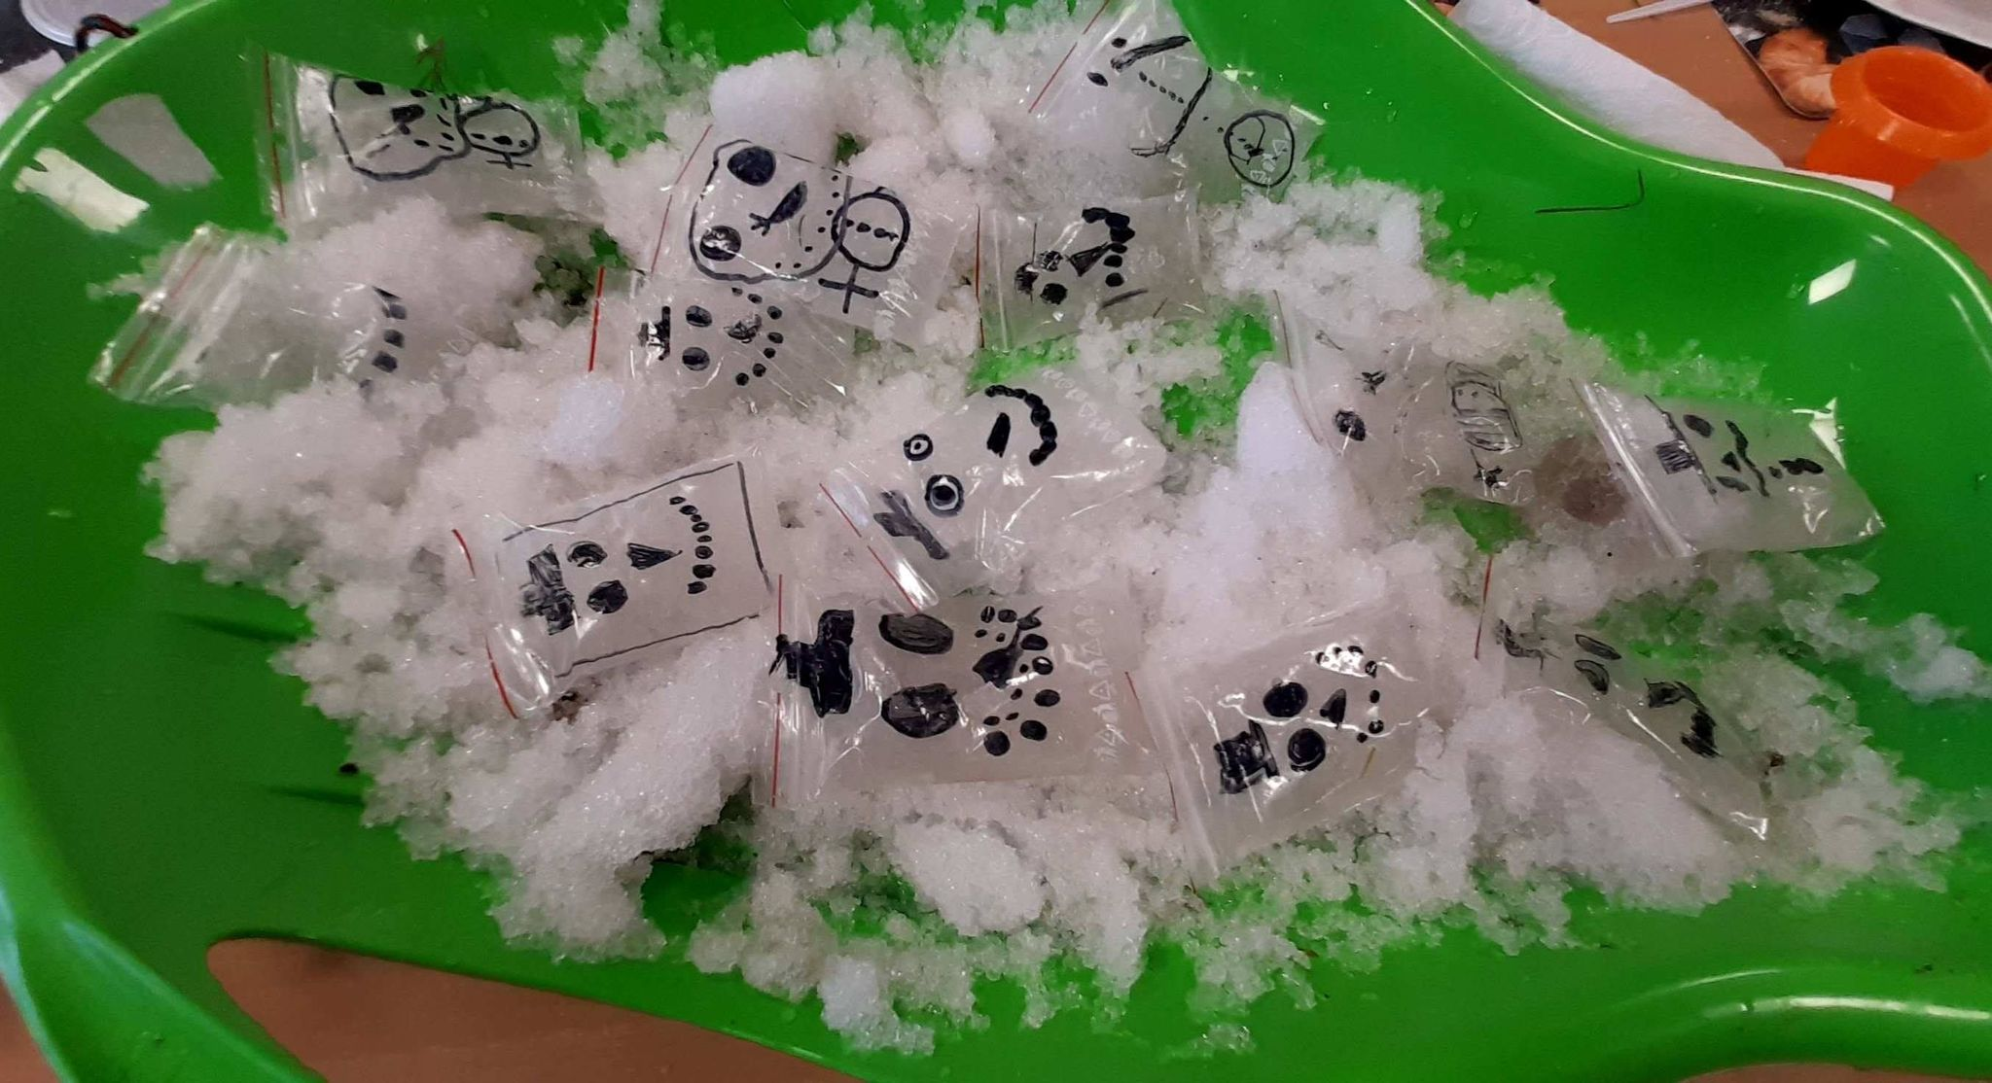

Slide 19
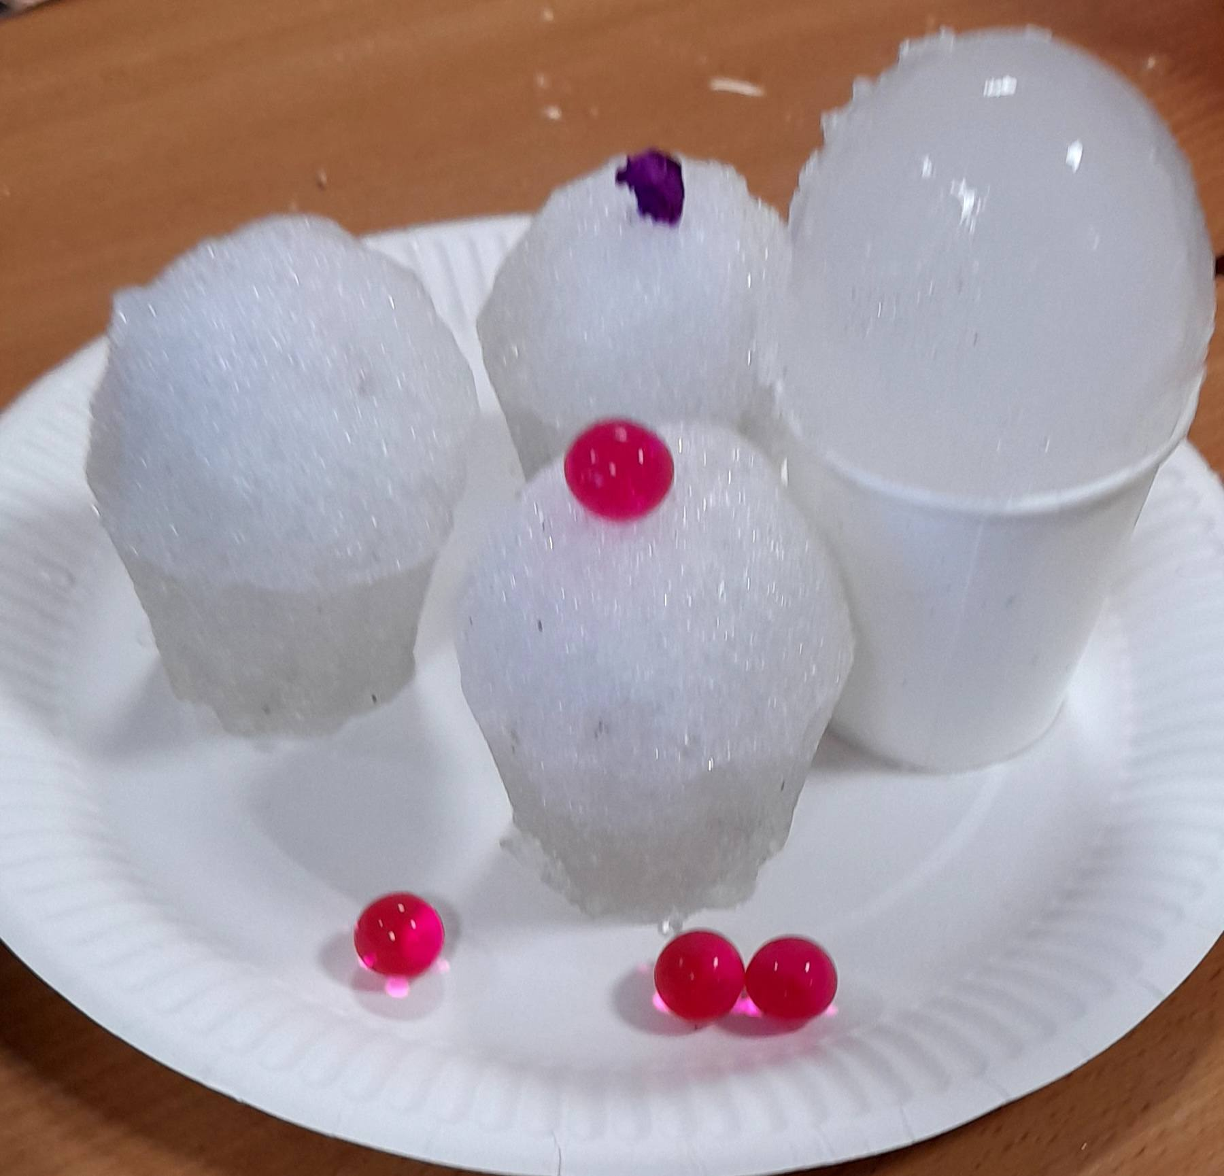
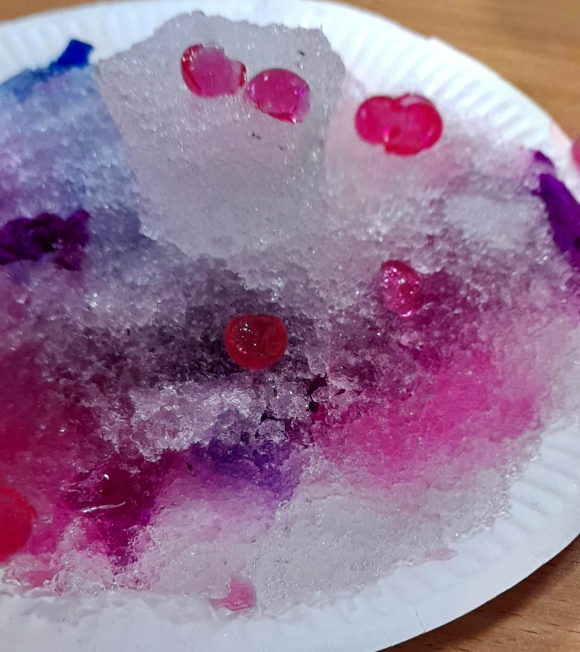
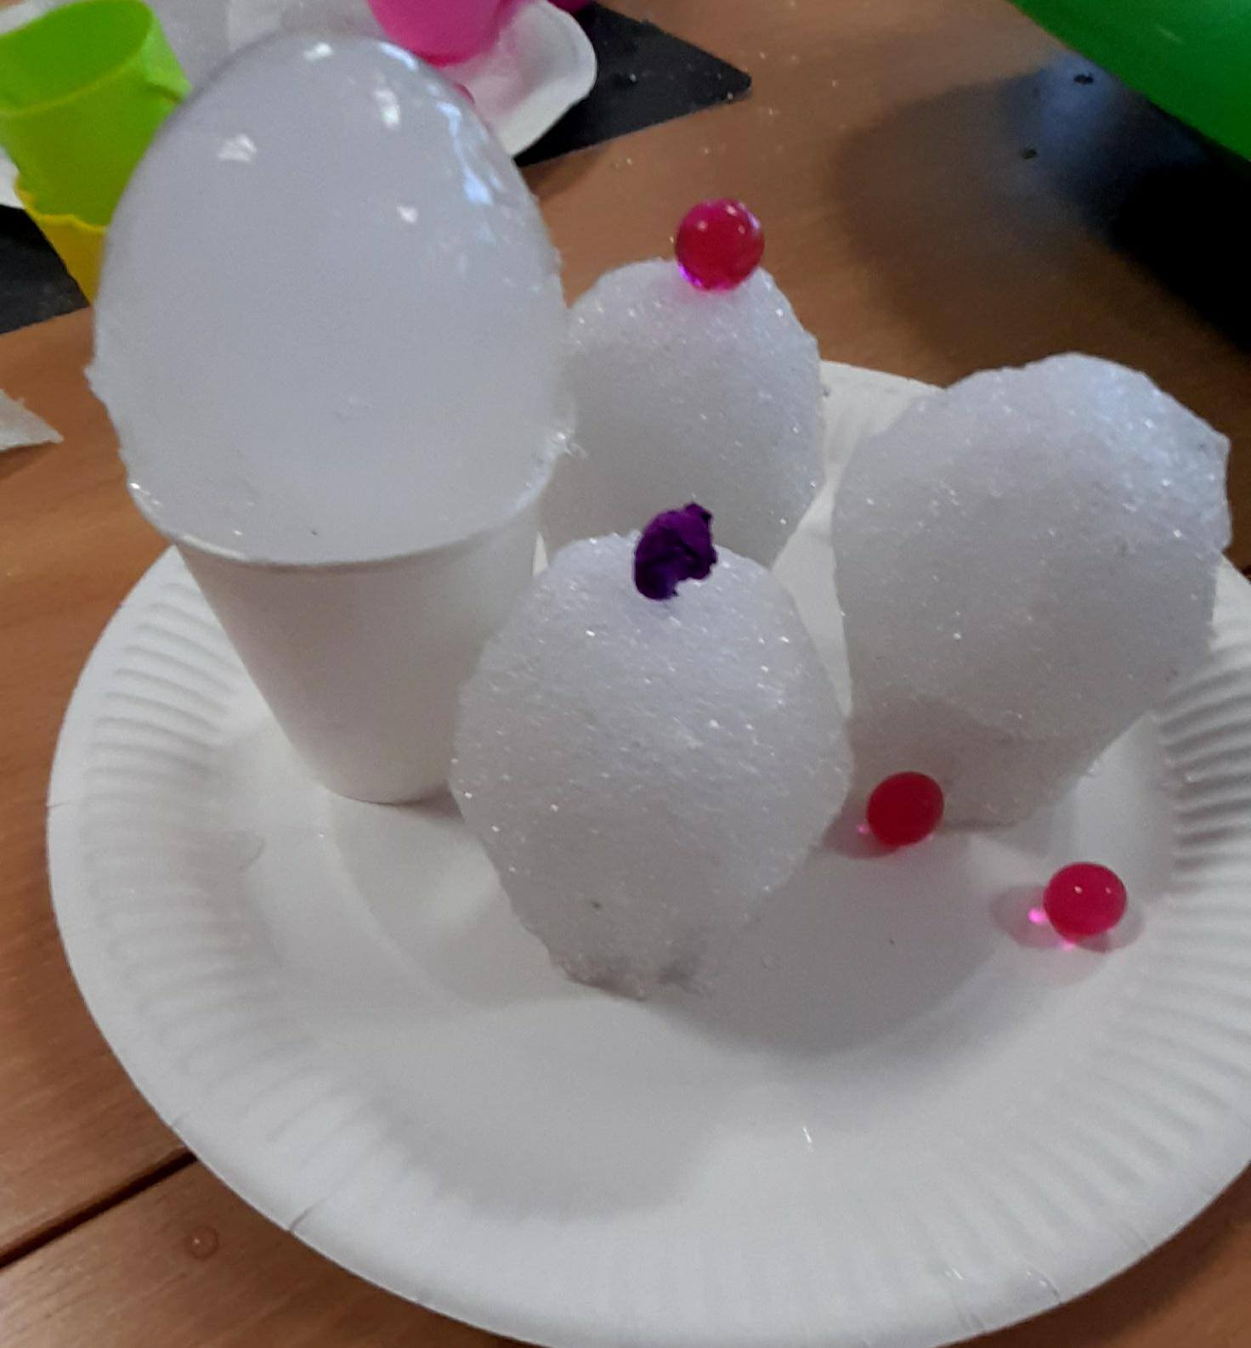
KOKS GROŽIS IR SKONIS LEDINIŲ KEKSIUKŲ.

Slide 20
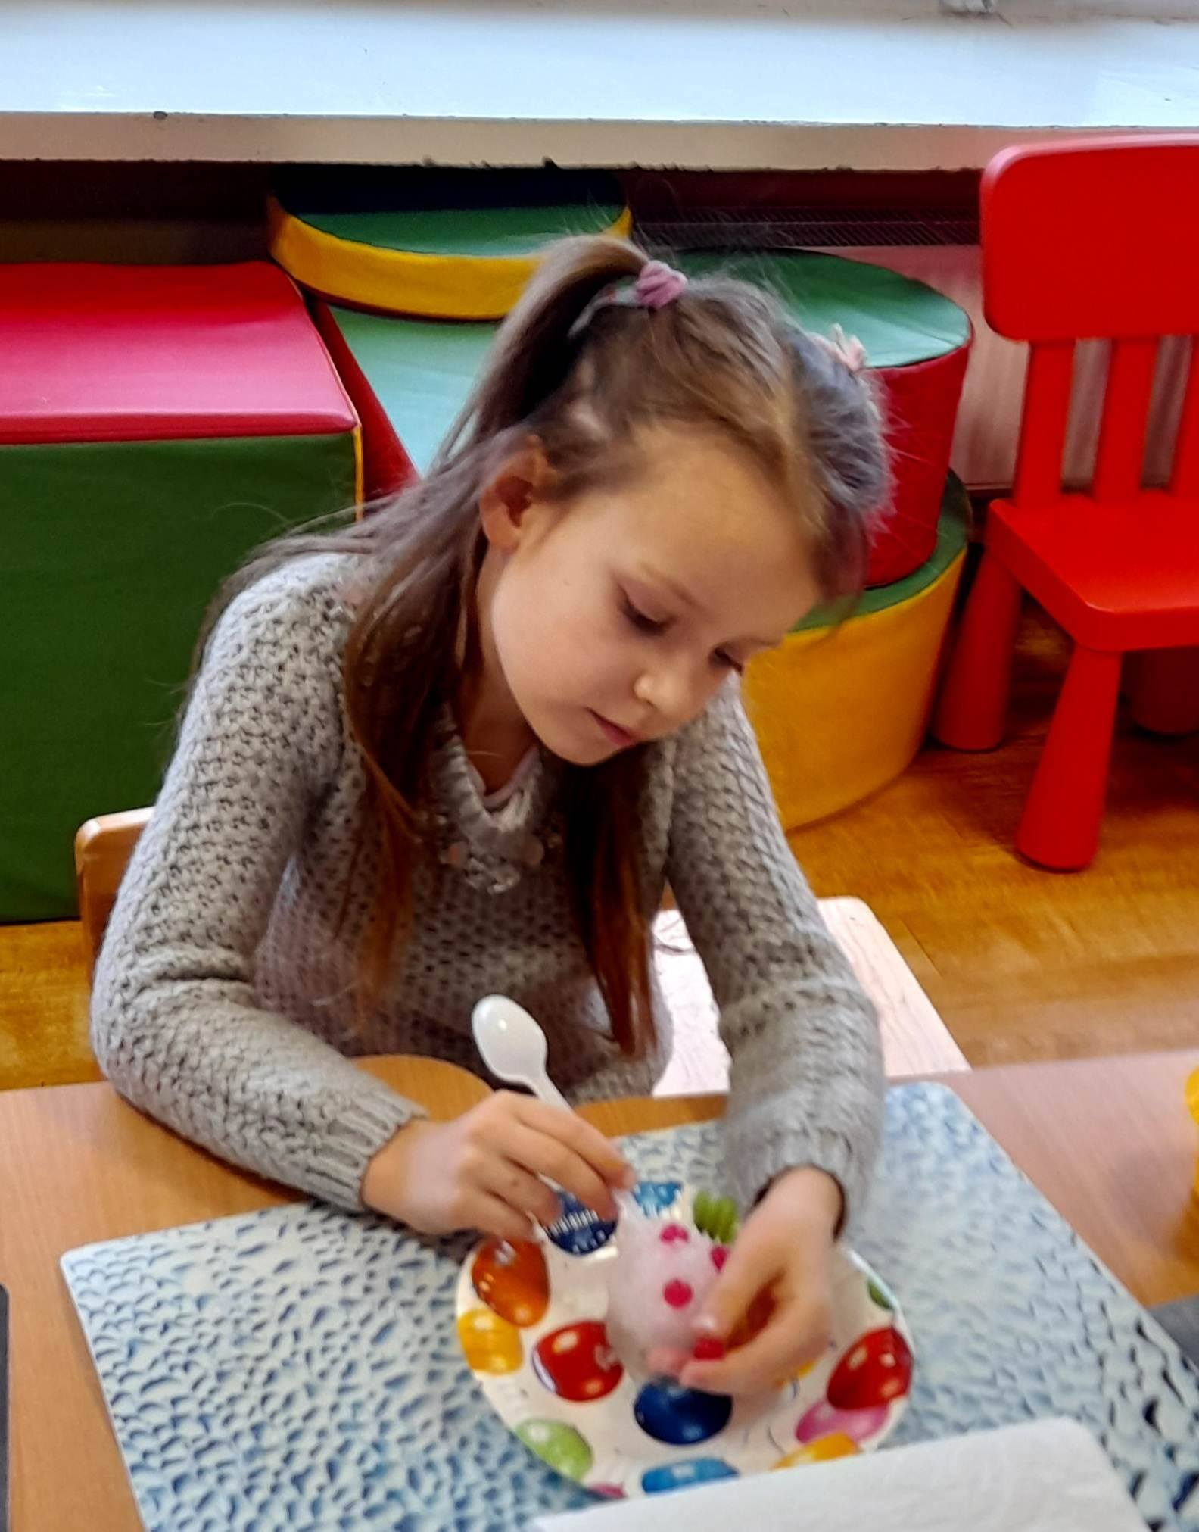
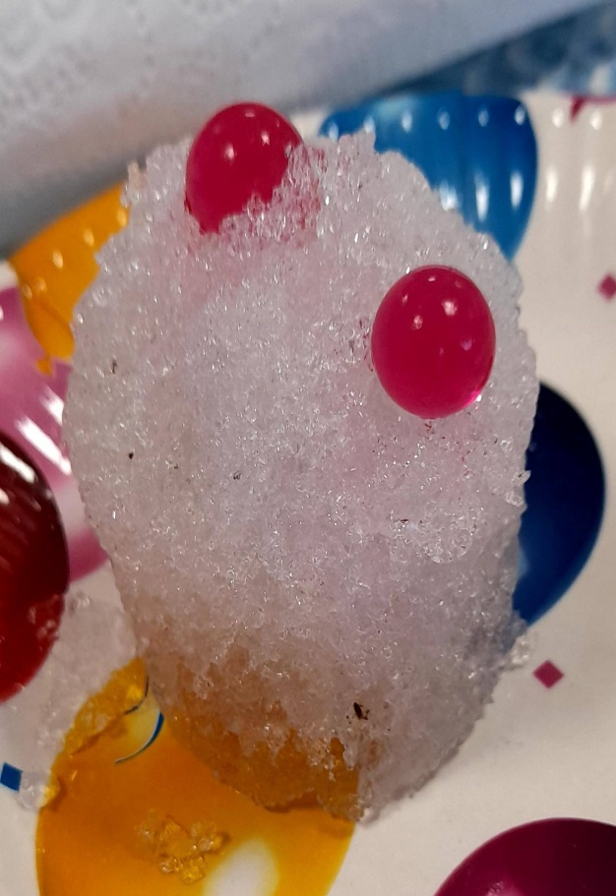
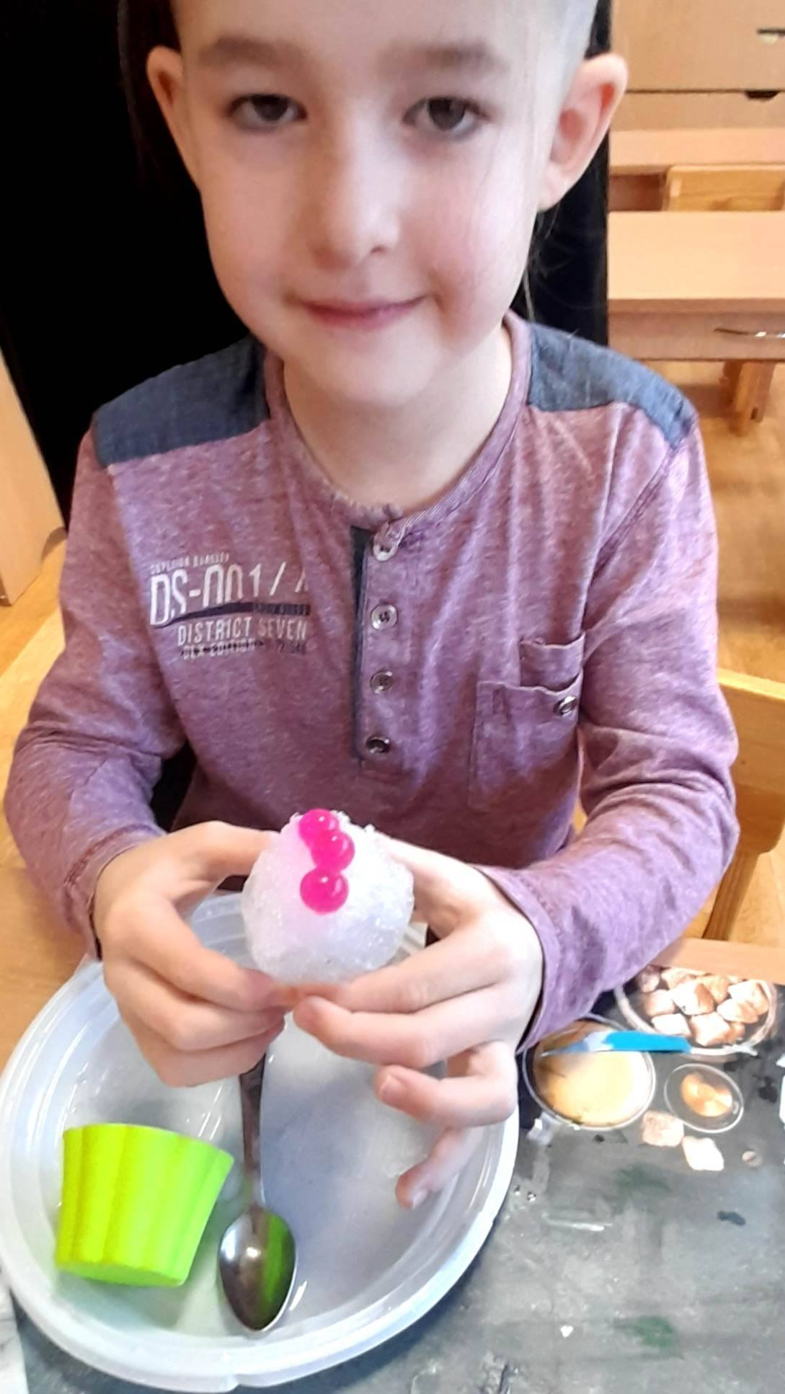

Slide 21
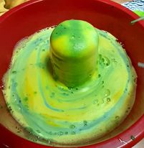
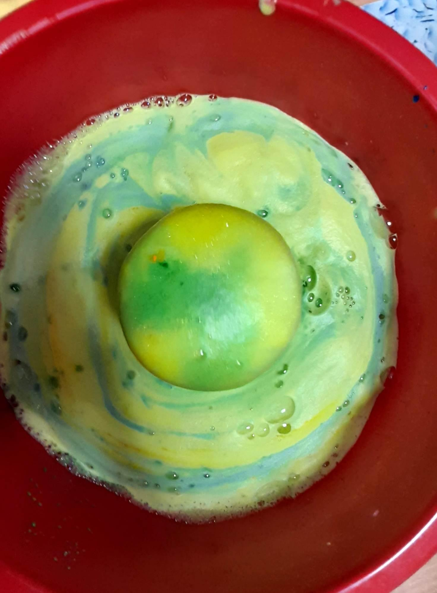
TORNADAS

Slide 22
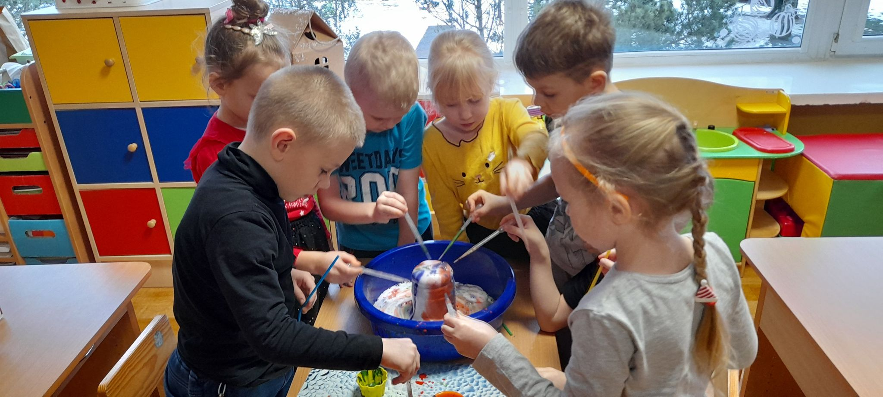

Slide 23
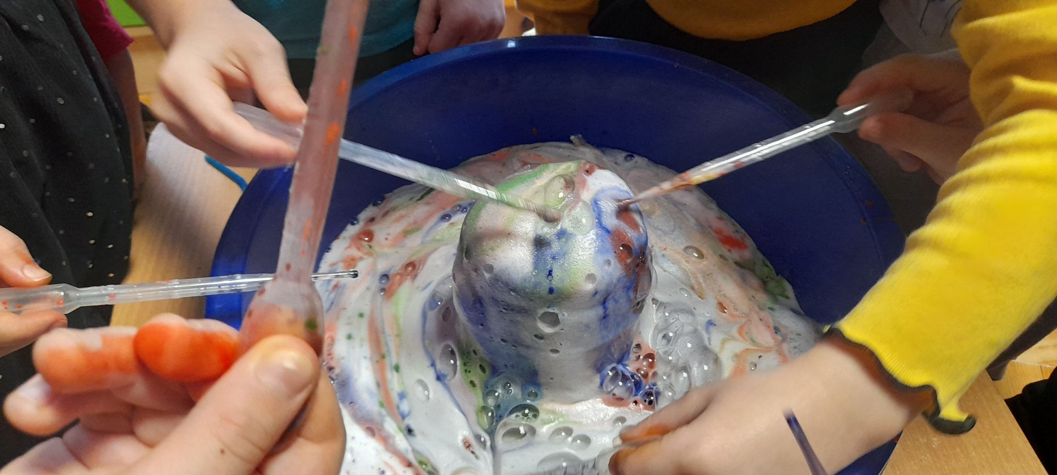

Slide 24
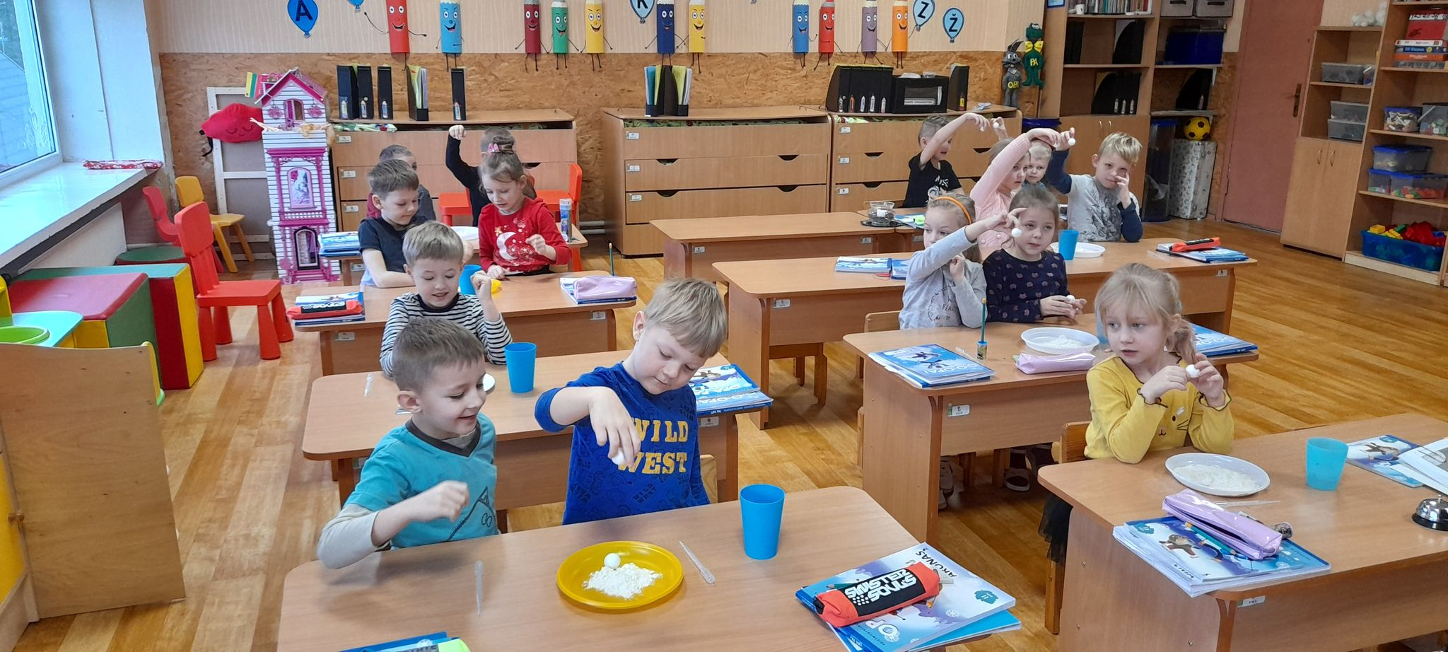

Slide 25
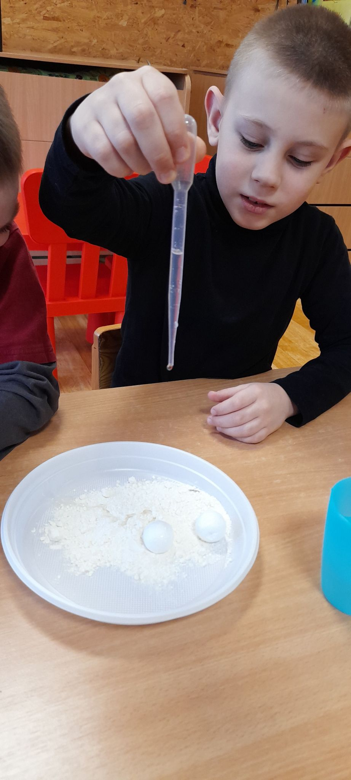
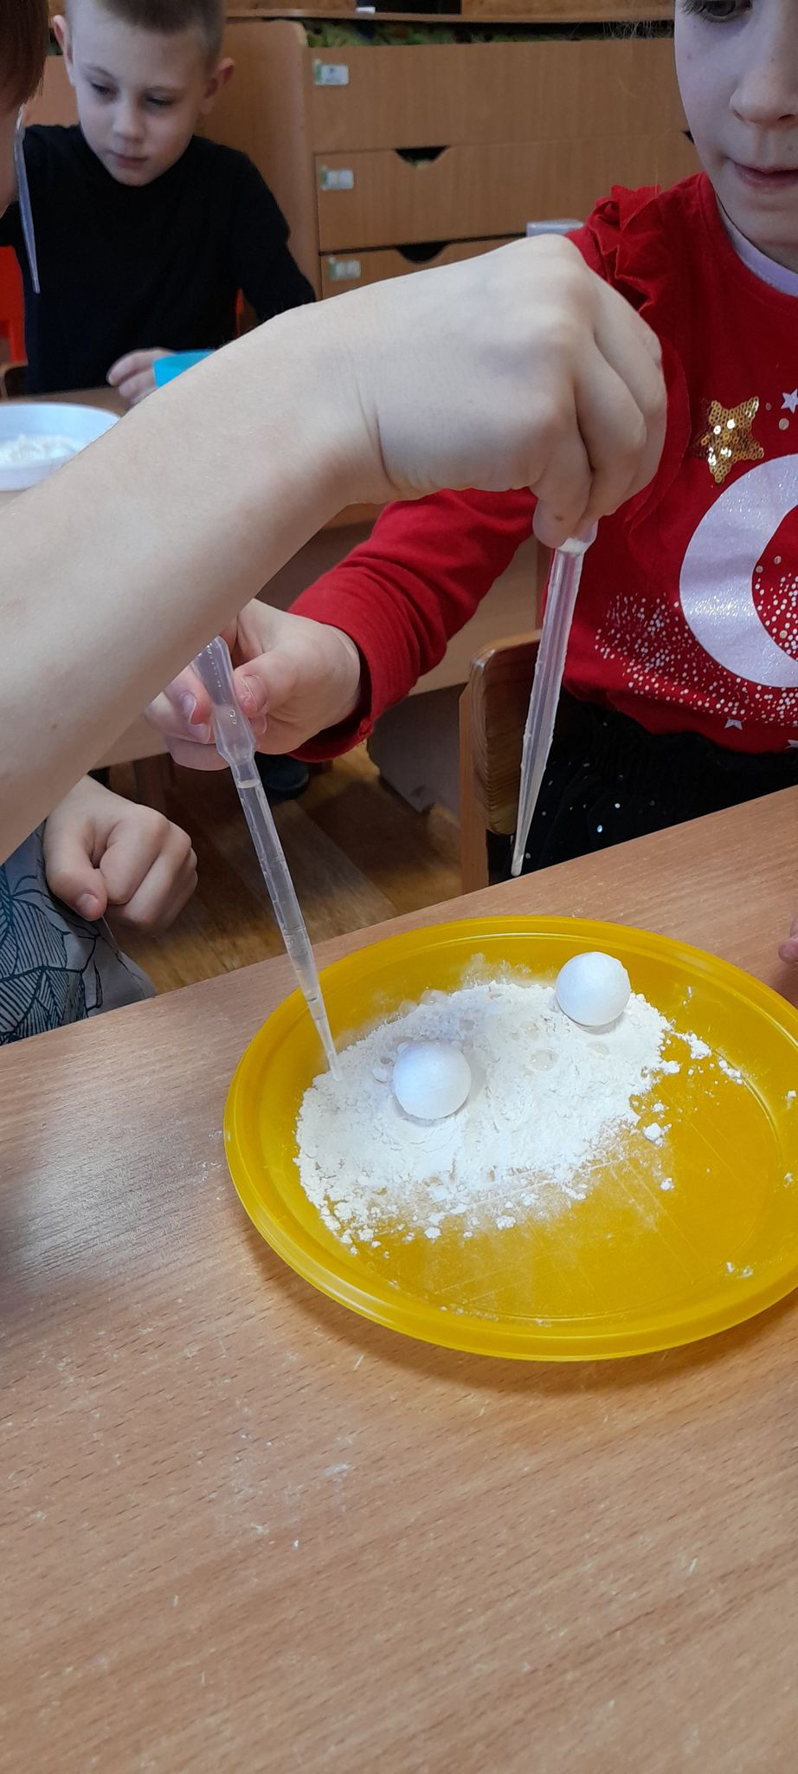
KRATERIAI IŠ MILTŲ

Slide 26
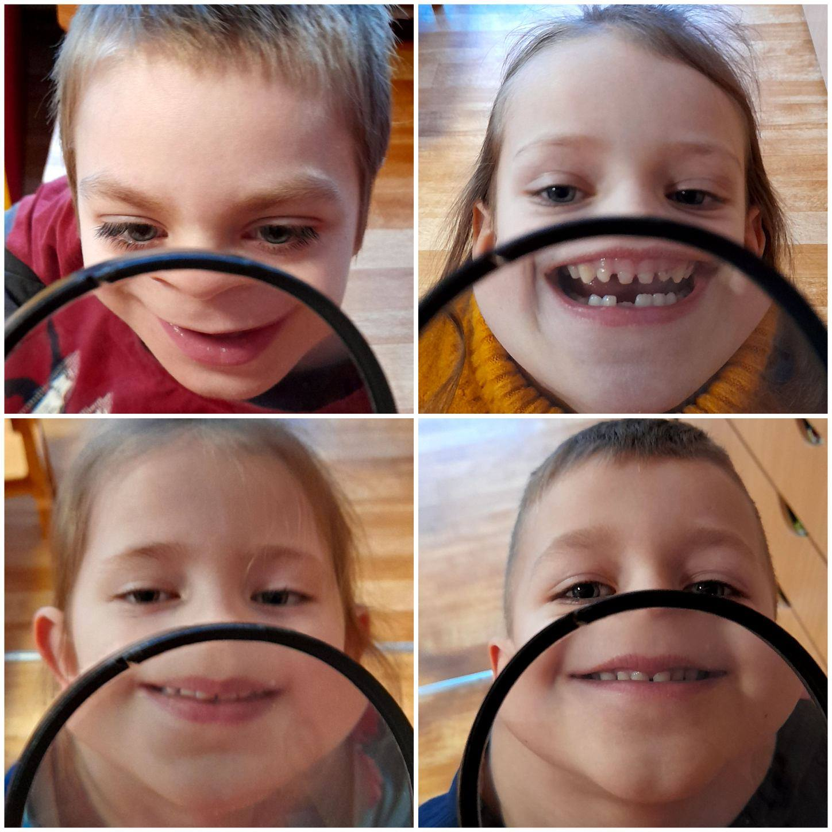
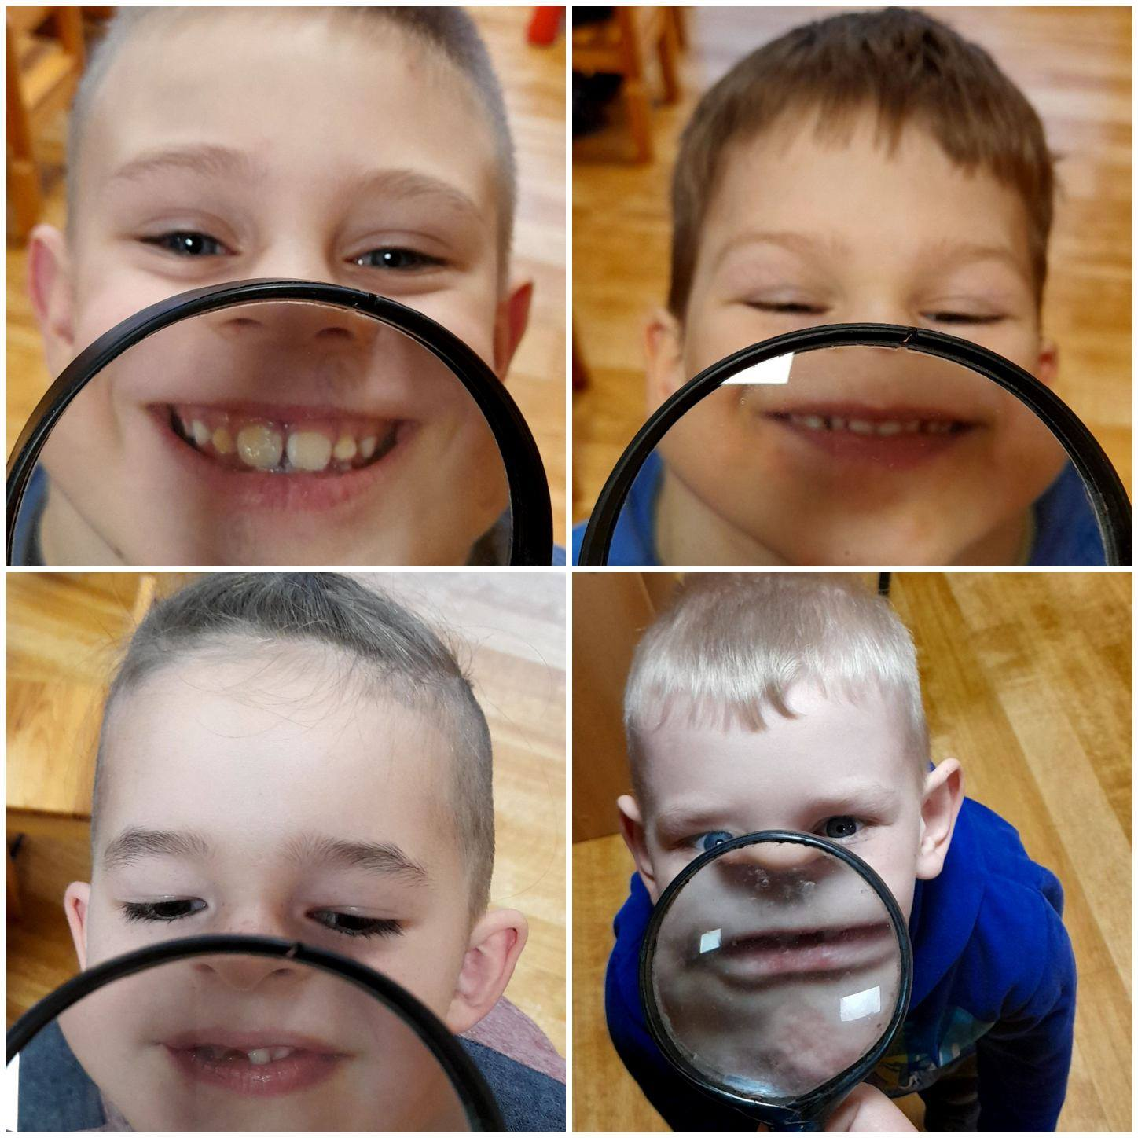
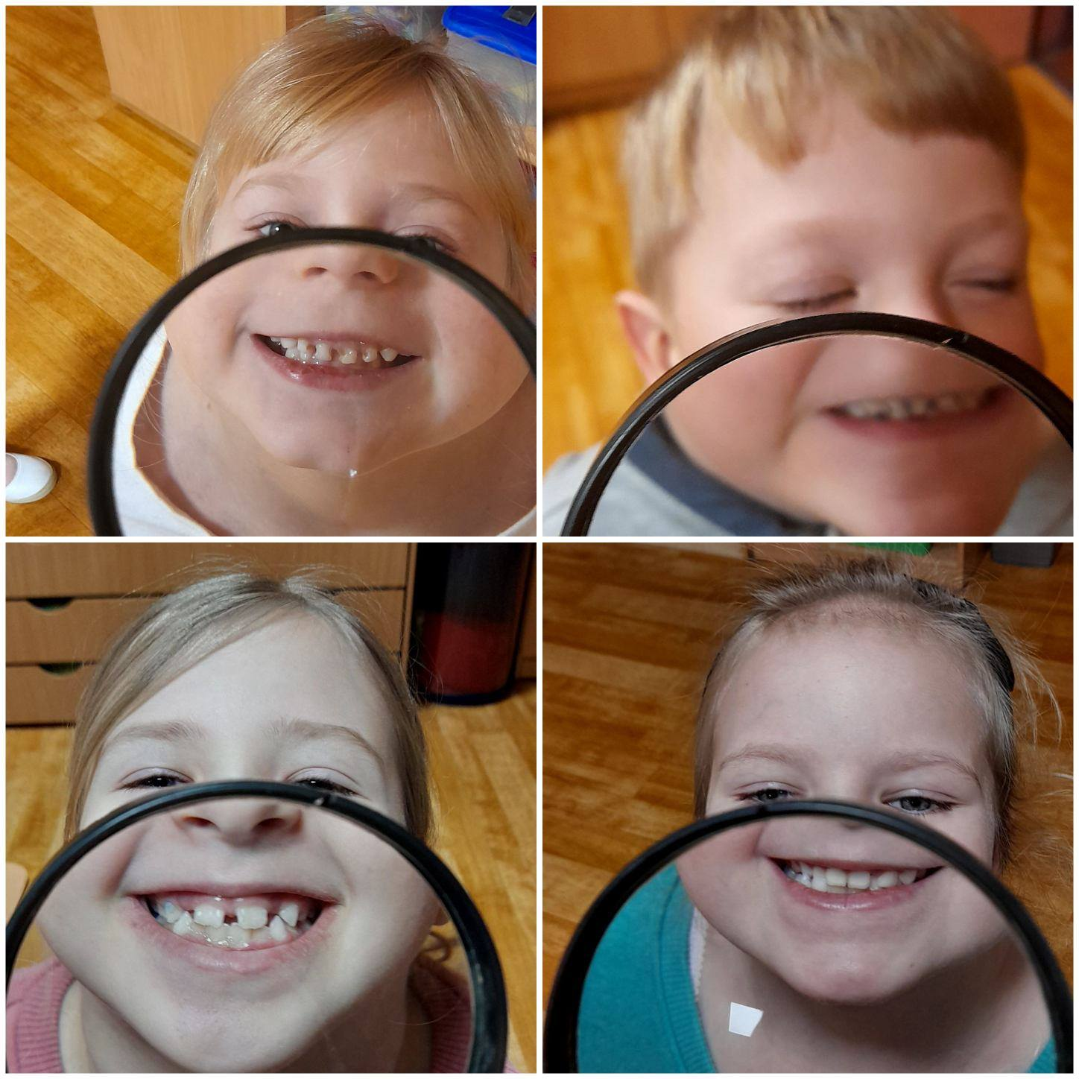

STEAM

